Slide 1
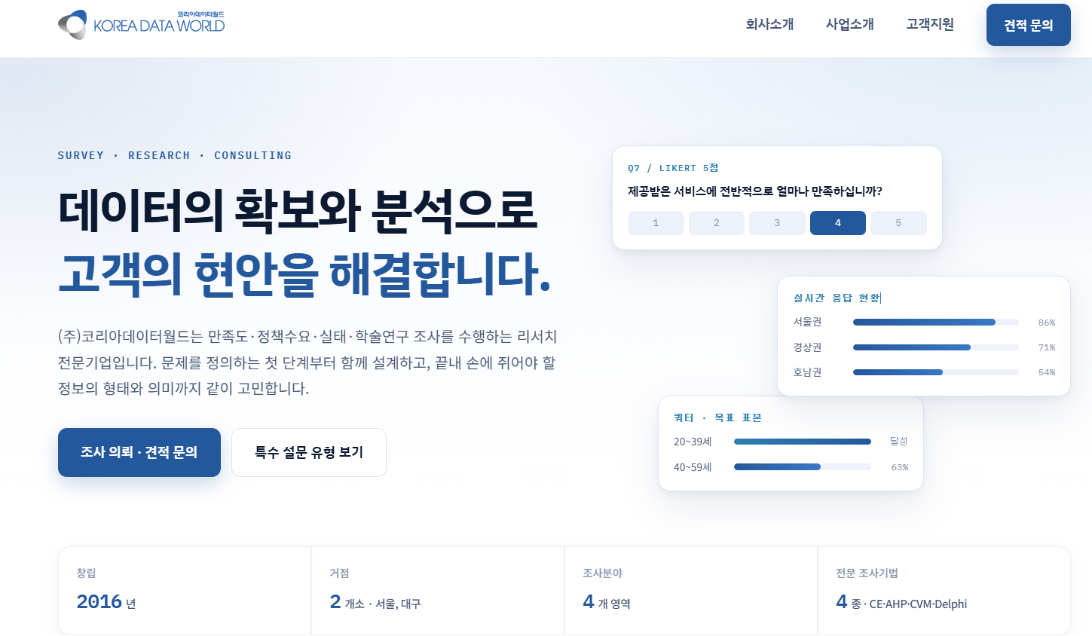
이미지 롤링
언론 기사
수상 기록
대외 활동
보고서 표지
위 표는 존재 의미 없음

Slide 2
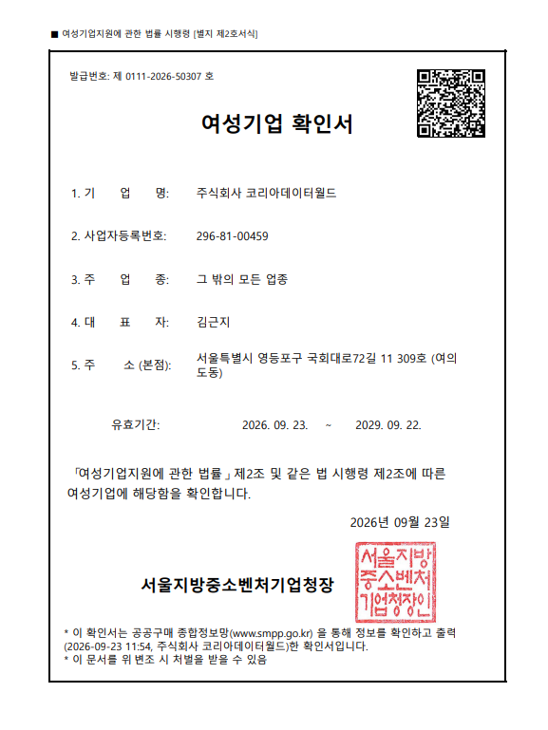
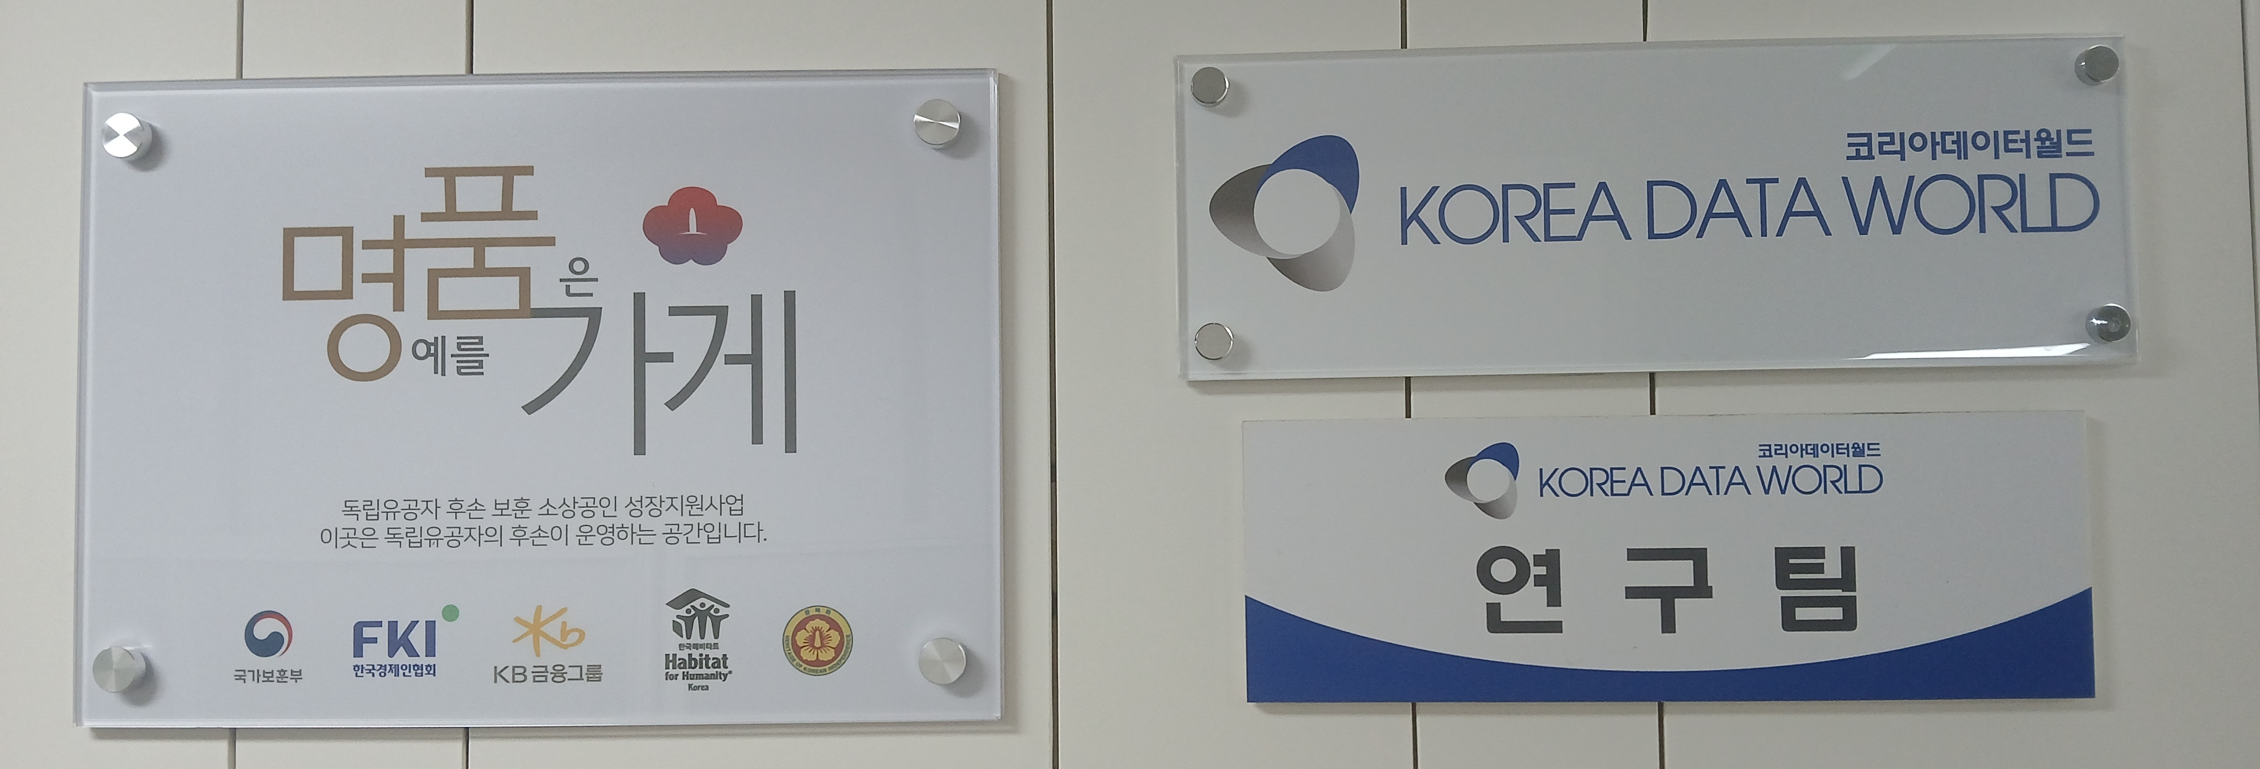

정기후원
1. 광복회
2. 천사무료급식소
3. 여의도동행봉사단
4. 보훈진흥회
각종 MOU / 위촉장
이미지 전달 예정
ㄱ

Slide 3
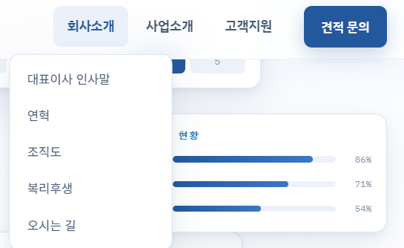
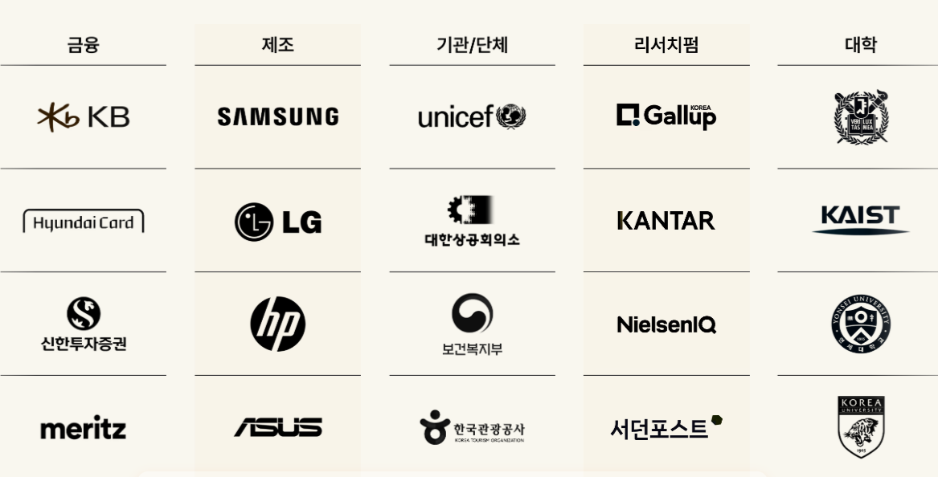
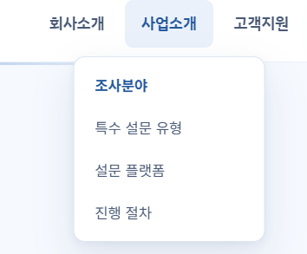
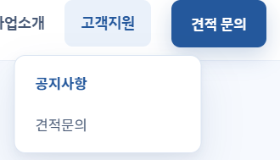
연혁에 추가 or 메뉴 추가 : 인증/수상 내역
삭제 : 고객용 홈피에서 의미 없음
예시 이미지
별도 한글파일로 전달
향후 업뎃 예정
추가 : 조사방법 (뒷장)
클라이언트 장표 아래 추가
코리아데이터월드는
과업 완료 후 외부고객 만족도 조사 실시하고 있습니다
추가 : 주요 클라이언트 (파일 작성중)
견적문의는 우측 버튼과 겹치니 삭제
고객지원 -> 공지사항 으로 메뉴명 수정
향후 가능하면 <언론에 보도된 KDW>(보도, 공표자료) 메뉴 추가

Slide 4
□ 기업 주요 연혁
◦ 2016. 10. 27. 주식회사 코리아데이터월드 창립
◦ 2018. 03. 07. 주식회사 코리아데이터월드 대구 지점 설립 (대구)
◦ 2021. 10. 27. 주식회사 코리아데이터월드창립 5주년
◦ 2026. 10. 27. 주식회사 코리아데이터월드창립 10주년
◦ 2025. 08. 15. 광복 80주년 국민은행, kFI, 광복회 주관 독립유공후손 명예를 품을 가게(명품 가게)선정
◦ 2025. 11. ARS 전화 조사 시스템 도입
◦ 2025. 08.‘26년 스마트서비스 지원사업 선정’ (중소벤처기업부)
◦ 2025. 09. 온라인 조사 시스템 도입
◦ 2025. 10. 12 한국보훈진흥회 MOU 체결
◦ 2026. 11. 자족친화기업 인증 예정 (성평등가족부)
□ 기업 창업과 성장 스토리
◦ 2025.01 ~ 대구일보 정치/사회 여론조사 자문위원
- 대선/총선/지방선거 관련 조사 결과 분석 및 동향 인터뷰
◦ 2025.08.15. 광복 80주년 기획 여론 조사 (광복회 주관)
- 독립유공자 후손 및 일반 국민 여론 조사 결과
MBC, KBS 등 주요 언론사 30여개 매체 언론 보도
◦ 2025.12.31. 「대구일보」 여성기업 특별기획 1면 전면 인터뷰 게재

Slide 5
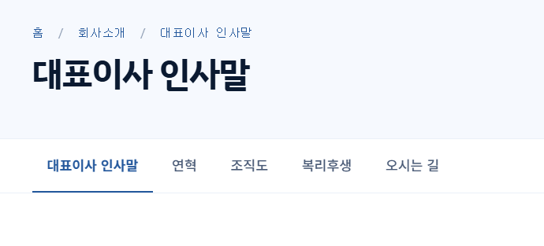
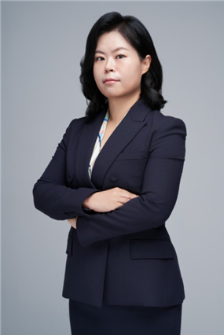
회사 소개 메뉴
안녕하십니까?
오늘날 우리는 데이터가 넘쳐나는 시대를 살고 있습니다. 하지만 데이터가 많다고 해서 좋은 판단이 저절로 따라오는 것은 아닙니다. 정작 필요한 순간, "이 숫자가 무엇을 말해주는지" 답할 수 있는 데이터는 생각보다 많지 않습니다.
코리아데이터월드는 바로 그 지점에서 출발합니다.
저희는 설문지를 받아 응답을 취합하는 것으로 일을 시작하지 않습니다.
"무엇을 물어야 하는지", "그 답이 어떤 형태로 쓰여야 하는지"를 고객과 함께 정의하는 것에서부터 조사를 시작합니다.
만족도, 정책수요, 실태, 학술연구 — 성격이 다른 조사마다 질문을 설계하는 방식도 달라야 한다는 것을 10년 간의 경험을 통해 체득하고 있습니다
클라이언트가 원하는 결과물을 제공하기 위해, 일반 설문으로는 답할 수 없는 질문에 답하는 특수 조사기법을 자체 플랫폼으로 직접 구현하며, 맞춤형 조사를 진행해 왔습니다. 클라이언트의 고민을 함께 짊어지고, 끝내 결과물을 만들어내는 뚝심, 그것이 코리아데이터월드가 가진 실질적인 경쟁력입니다.
숫자 하나에 많은 이의 시간과 생각이 담겨 있다는 것을 저희는 잊지 않습니다. 그 무게를 아는 만큼, 저희가 드리는 데이터와 분석이 고객의 성과로, 정책의 근거로, 연구의 결실로 이어지도록 끝까지 책임지겠습니다.
(주)코리아데이터월드 대표이사 김근지
인사말 소개 수정
대표님 사진 추가

Slide 6
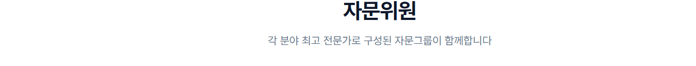
회사 소개 메뉴
대표이사
분야별 자문위원
경영지원팀
인사말 소개 수정
대표님 사진 추가
연구팀
분석팀
실사팀
부설연구소
공공분야
QC팀
서울본사
업데이트
마케팅분야
통계분석
대구지점
연구팀 프로필 및 사진 뒷면 참고
자문위원 향후 업데이트 예정입니다

Slide 7
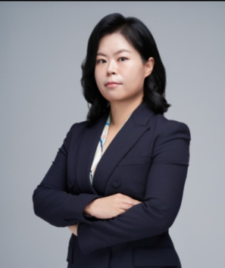
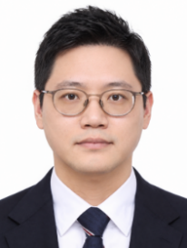
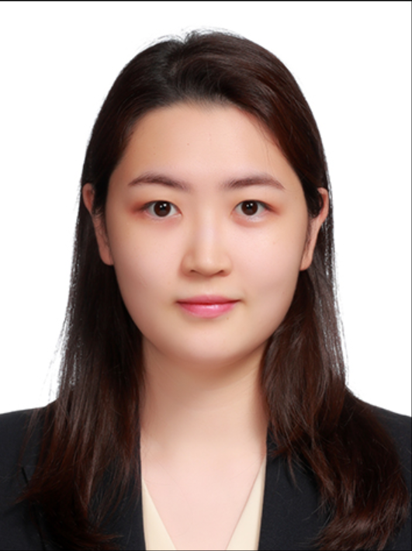
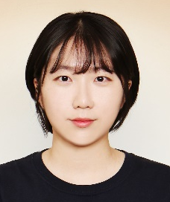
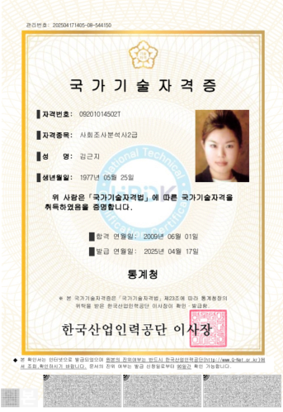
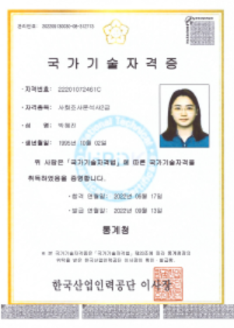
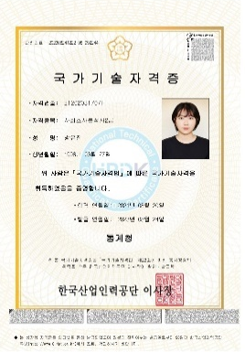
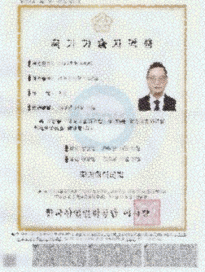
연구원 프로필
본 사업에 실제 투입될 인력
투입 인력 모두 사회조사분석사 자격증 보유한 전문성 있는 인력
연구 책임자
실무 연구진
실무 연구진
실무 연구진
前) 리서치앤리서치 연구팀장
前) 글로벌리서치 연구팀장
現) 코리아데이터월드 대표이사
리서치경력 19년
프로젝트 수행 경험 1500회 이상 경험
前) 리서치앤리서치
前) 유니기획 부장
現) 코리아데이터월드
수석 연구원 (팀장)
리서치경력 18년
프로젝트 수행 경험 1,000회 이상 경험
現) 코리아데이터월드
책임 연구원(팀장)
리서치경력 6년
프로젝트 수행 경험 180회 이상 경험
現) 코리아데이터월드
전임 연구원
리서치경력 4년
프로젝트 수행 경험 120회 이상 경험
전임연구원
김근지
대표 이사
최준
수석연구원
박혜진
선임연구원
방유진
전임연구원
학력 : 영남대 행정학 석사
학력 : 연세대학교 심리학과 학사
학력 : 연세대학교 사학과 학사
학력 : 이화여자대학교
통계학과 학사
영남대 국제개발학 박사 수료
[ 사회조사분석사 2급 자격증 ]
[ 사회조사분석사 2급 자격증 ]
[ 사회조사분석사 2급 자격증 ]
[ 사회조사분석사 2급 자격증 ]

Slide 8
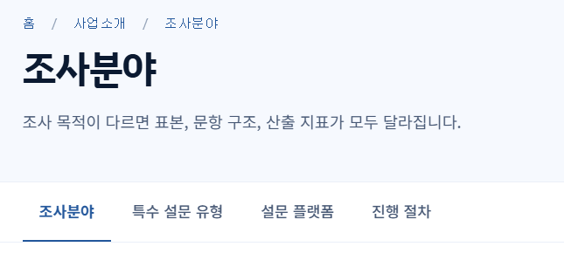

정량조사
면접조사 (F-to-F Interview)
조사원이 응답자를 직접 만나 설문을 진행하는 대면 조사 방식입니다. 복잡한 질문이나 시각자료 제시가 필요한 조사, 응답 신뢰도가 특히 중요한 조사에 적합합니다.
전화조사
조사원이 전화로 응답자에게 직접 질문하는 방식입니다. 빠른 시일 내 다수의 응답을 확보해야 하거나, 전국 단위로 넓은 지역을 대상으로 조사할 때 효율적입니다.
온라인 조사 (웹/모바일)
웹이나 모바일 화면을 통해 응답자가 직접 설문에 응답하는 방식입니다. 비용과 시간 효율이 높고, 이미지·동영상 등 다양한 자료를 활용한 설문 설계가 가능합니다.
ARS 조사
자동응답시스템(ARS)을 통해 응답자가 전화기 버튼으로 답변하는 방식입니다. 짧고 간단한 문항을 대규모로, 빠르게 조사해야 할 때 효과적입니다.
정성조사
In-depth Interview (IDI: 심층면접)
전문 면접원이 응답자 한 명과 깊이 있는 대화를 나누며 생각과 경험을 자세히 파악하는 방식입니다. 숫자로 드러나지 않는 배경과 맥락을 이해해야 할 때 활용합니다.
Focus Group Interview (FGI: 집단심층토의)
소수의 참여자가 한 자리에 모여 특정 주제에 대해 자유롭게 토의하는 방식입니다. 참여자 간 의견 교환 속에서 새로운 아이디어나 다양한 관점을 발굴할 때 적합합니다.
조사별 사례는 추후 업뎃하겠습니다
추가:
조사방법
우측과 같이 KDW에서 수행 가능한 조사방법 소개
간략한 일러스트 추가

Slide 9
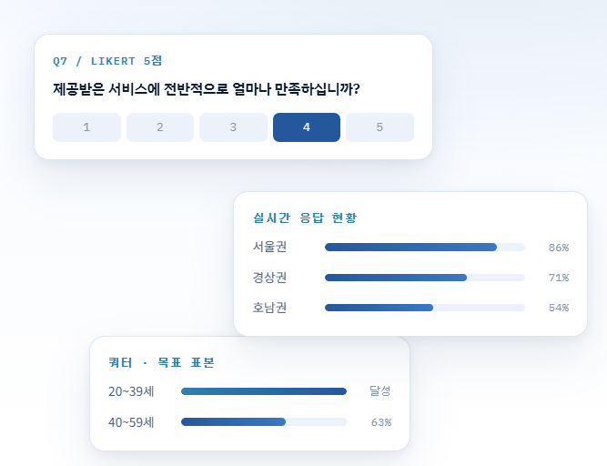
현재는 질문 방식만 보여주고 있는데 특수 설문에 대한
간략한 정보를 주는 것이 방문자들의 이해를 높이는데
도움이 될 것 같음
기존의 설문 화면 예시에
다음페이지에 있는 분석 목적 및 활용 방법 추가
첫화면에 있는 플랫폼 관련 이미지는 이곳에서 활용해서
우리가 보유한 플랫폼이 이런 기능이 있다고 설명해주면
될 듯

Slide 10
CE
CE 선택실험법 (Choice Experiment)
여러 대안 세트 중 하나를 고르게 해, 사람들의 실제 선호를 읽어내는 방법
언제 · 왜 쓰나
무엇이 나오나
신제품·신규 서비스의 속성 조합을 설계할 때
가격을 바꾸면 선택이 얼마나 달라지는지 알아야 할 때
정책·제도의 여러 대안 중 선호를 비교할 때
속성별 중요도 (효용 가중치)
가장 선호되는 최적 조합
조합별 선택확률 시뮬레이션
가격 민감도 구간
이런 과업에 적합해요
신제품 컨셉테스트
요금제 설계
정책 대안 비교
01

Slide 11
AHP
AHP 쌍대비교법 (Analytic Hierarchy Process)
두 개씩 짝지어 비교해, 복잡한 의사결정의 우선순위를 정리하는 방법
언제 · 왜 쓰나
무엇이 나오나
여러 사업·정책 대안의 우선순위를 정해야 할 때
성격이 다른 평가 기준을 함께 비교해야 할 때
이해관계자들의 판단을 정량적 근거로 남기고 싶을 때
기준별 상대적 중요도 (가중치)
대안별 최종 우선순위표
응답 일관성 지표(CR)로 신뢰도 확인
이런 과업에 적합해요
투자·사업 우선순위
평가지표 설계
입지 선정
02

Slide 12
CVM
CVM 조건부가치측정법 (Contingent Valuation Method)
시장가격이 없는 것의 가치를, 지불의사금액을 물어 돈으로 환산하는 방법
언제 · 왜 쓰나
무엇이 나오나
환경·문화재 등 무형가치를 화폐가치로 보여줘야 할 때
공공사업의 경제적 타당성 근거가 필요할 때
요금 인상에 대한 이용자 지불의사를 확인할 때
평균 지불의사금액 (WTP)
총 사회적 가치 (WTP × 대상인구)
지불의사에 영향을 주는 요인 분석
이런 과업에 적합해요
예비타당성조사
환경가치 평가
공공요금 타당성
03

Slide 13
Delphi
Delphi 전문가 합의법
전문가에게 같은 질문을 여러 라운드 반복해, 의견을 합의점으로 모으는 방법
언제 · 왜 쓰나
무엇이 나오나
데이터가 부족한 미래 예측 주제를 다룰 때
그 분야를 잘 아는 전문가의 판단이 꼭 필요할 때
소수 의견에 좌우되지 않는 결론이 필요할 때
최종 합의된 전망·판단치
전문가 간 의견 일치도
라운드별 의견 변화와 근거
이런 과업에 적합해요
기술·산업 전망
정책 방향 설정
리스크 우선순위
04

